Slide 1
Органы дыхательной системы; дыхательные пути, голосообразование. Заболевания дыхательных путей

Slide 2
Органы дыхания человека
Верхние дыхательные пути
Нижние
дыхательные пути

Slide 3
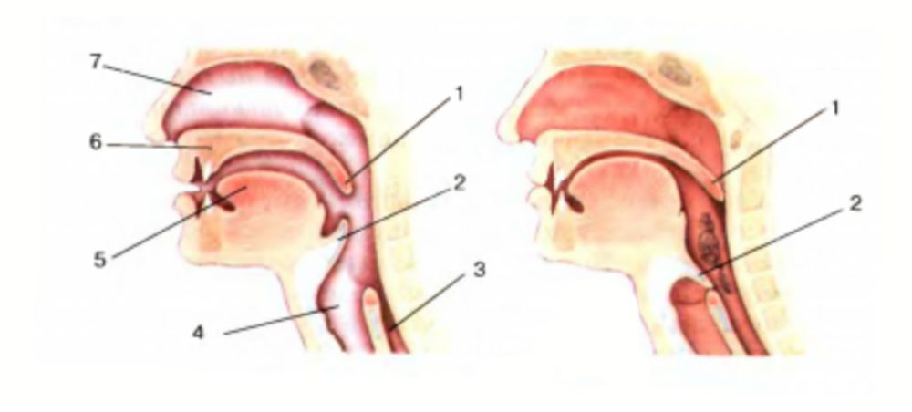
Верхние дыхательные пути
1-язычок; 2-надгортанник; 3-пищевод; 4-горатнь; 5-язык; 6-верхнее нёбо; 7-носовая полость

Slide 4
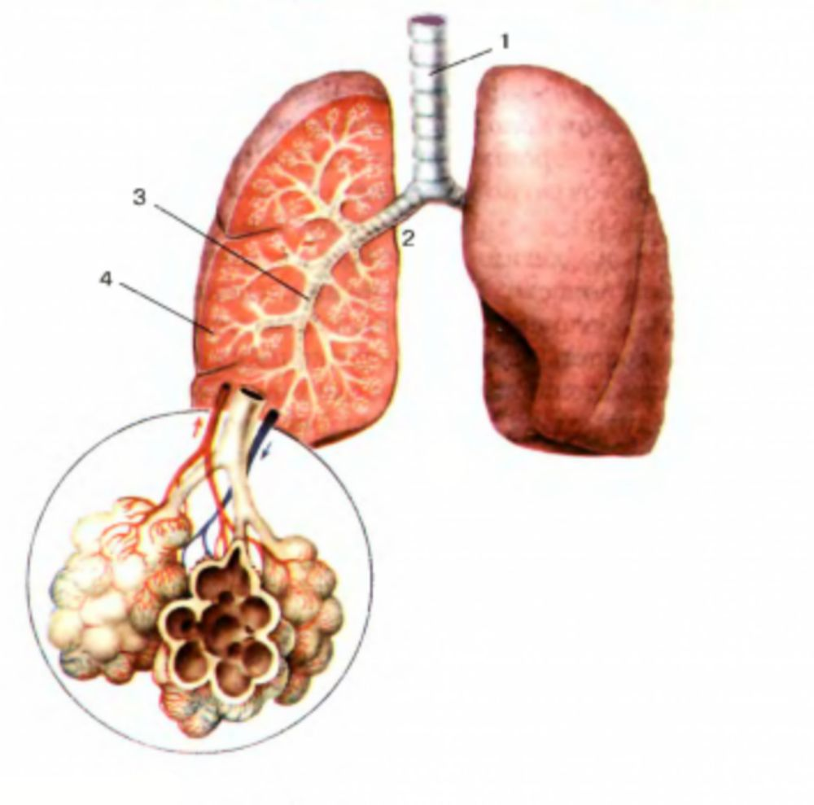
Нижние дыхательные пути
1-трахея;
2-главные бронхи;
3-бронхиальное дерево;
4-альвеолы

Slide 5
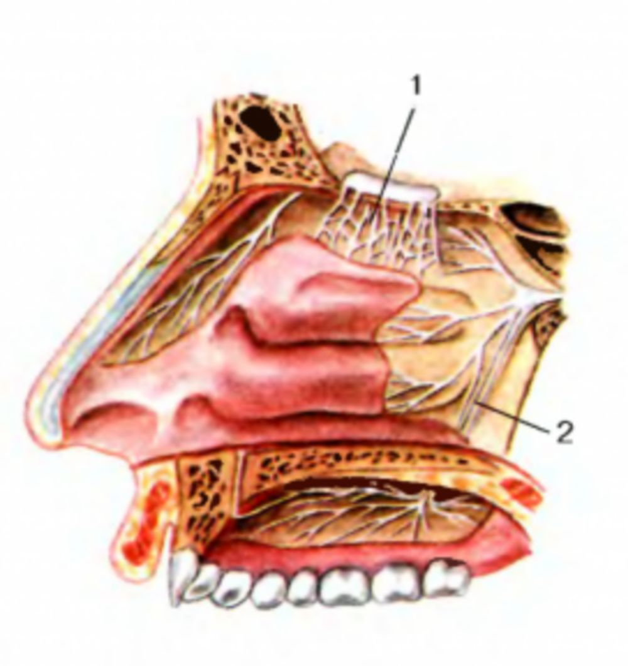
Носовая полость
1-обонятельные нервы;
2-кровеносные сосуды

Slide 6
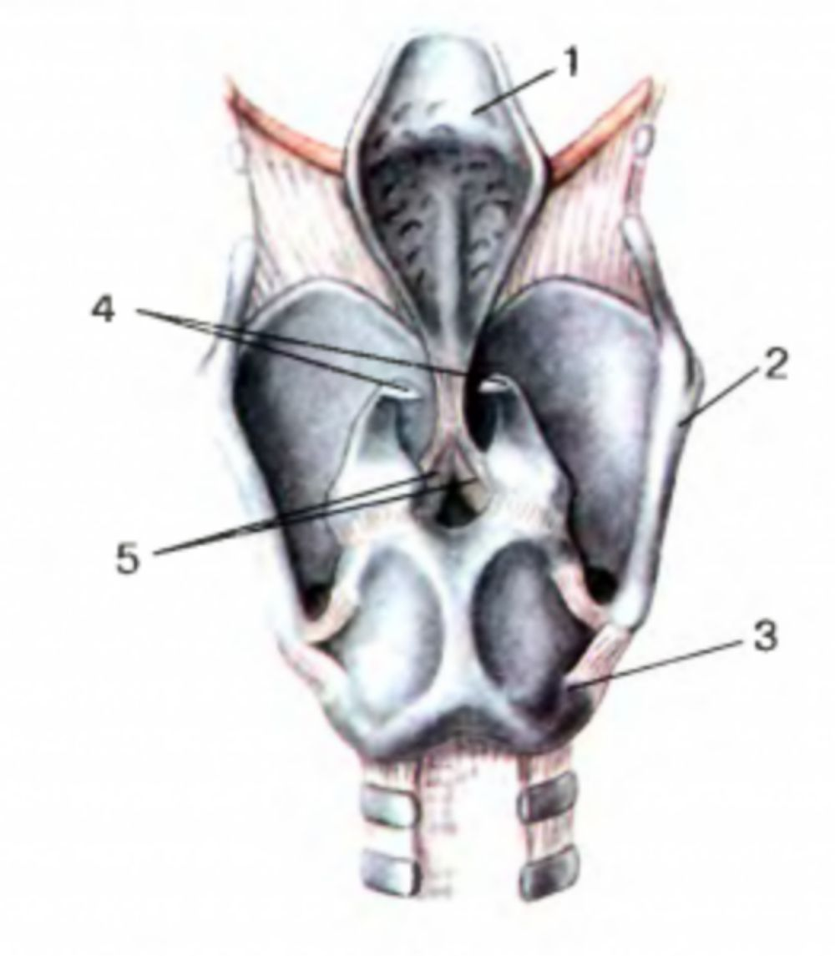
Гортань
1-надгортанник;
2-щитовидный хрящ;
3-перстевидный хрящ;
4-черпаловидные хрящи;
5-голосовые связки

Slide 7
Образование звука
Воздух во время выдоха
Проходит через
Голосовую щель
Вызывает
Колебания голосовых связок
ЗВУК
Возникает

Slide 8
Чем короче голосовые связки, тем выше их звук
Высота звука
Сопрано
Бас
Длина связок

Slide 9
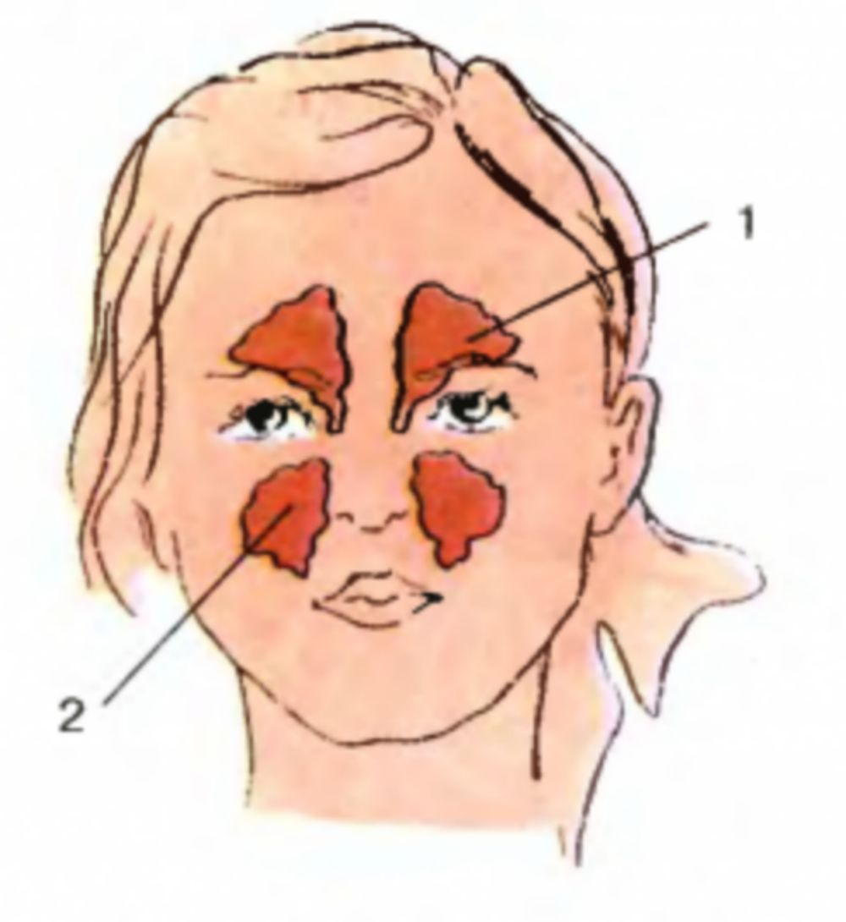
Околоносовые пазухи
1-лобные пазухи;
2-верхнечелюстные пазухи

Slide 10
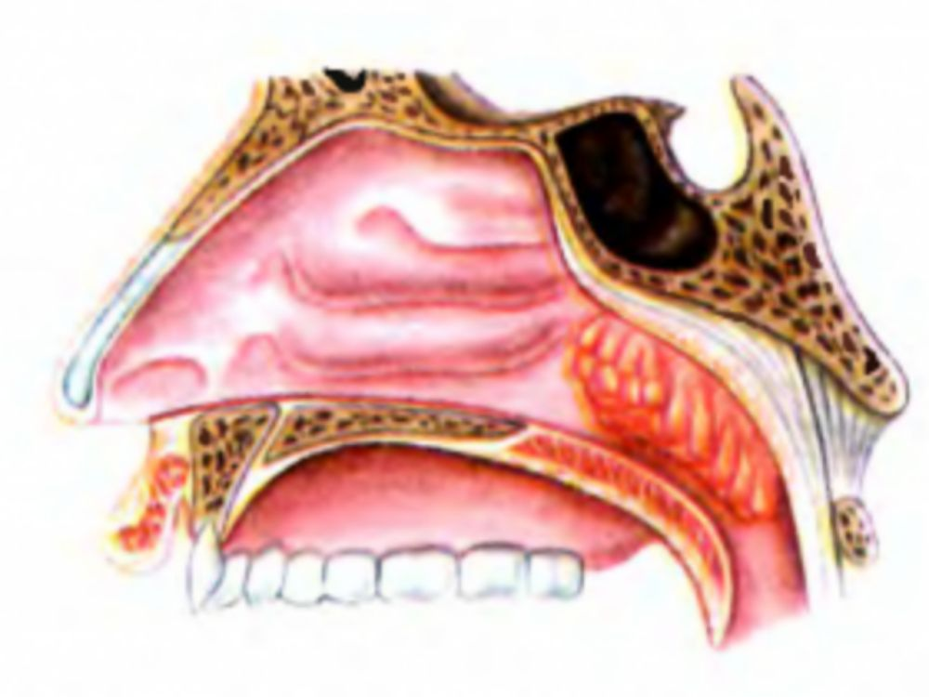
Аденоиды

